Slide 1

Características que definem a natureza do processo de Iniciação Cristã.
Vamos destacar algumas

Slide 2

1) É obra do amor de Deus.
2) Esta obra divina se realiza na Igreja e pela mediação da Igreja.
Como corpo de Cristo, coloca os fundamentos da vida cristã e principalmente incorpora a Cristo os que estão sendo iniciados pelos sacramentos da iniciação. Não é iniciação a um movimento ou escola de espiritualidade, embora possam ajudar muito.
3) requer a decisão livre da pessoa. No processo ou itinerário de iniciação a pessoa é envolvida inteiramente em todas as esferas e dimensões do ser.
4) Por fim, a iniciação cristã é a participação humana no diálogo da salvação. É na iniciação cristã que a pessoa começa a fazer parte da História da Salvação (Pe. Lima) .

Slide 3

Elementos da catequese de Inspiração Catecumenal (Domingos Ormonde)
Caráter pascal - No catecumenato tudo se orienta para o mistério da paixão morte e ressurreição de Cristo. Coloca e orienta cada um em relação com o ressuscitado.
Ajuda-o a reler sua vida e sua história como passagens pascais.
O caráter iniciático – O catecumenato como uma iniciação à fé, levando o catequizando à descoberta do mistério de Cristo e da Igreja.
Procura abranger todas as dimensões da vida cristã para que cada um inicie sua caminhada na comunidade, na vida pessoal como resposta a Deus que o buscou.

Slide 4
O caráter de conversão permanente de testemunho.
O catecumenato é um caminho de conversão e de gradual purificação através dos ritos que assinalam uma nova forma de existência e de pensamento.
O caráter de progressividade da experiência formativa
processo dinâmico estruturado em períodos, gradual, acompanhado pacientemente pela Igreja.

Slide 5
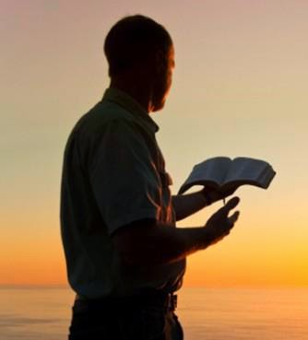
Nossos Bispos afirmam que tudo na Igreja precisa voltar a ter as características de
um processo de
INICIAÇÃO À VIDA CRISTÃ
De uma INICIAÇÃO À FÉ
Também para os já batizados e que desejam uma opção mais firme por Jesus, pela Igreja e pela Missão como era, aliás, no antigo catecumenato

Slide 6
A Catequese de inspiração catecumenal compreende um processo de acolhida, acompanhamento, formação e experiência sacramental na qual a pessoa vai fazendo o caminho de conversão e faz a experiência de viver como cristã no cotidiano da vida.
Este processo tem como objetivo portanto levar a pessoa batizada à participação do mistério da morte e ressurreição de Cristo, receber pela confirmação, a plenitude dos dons do Espírito Santo, e pela eucaristia unido ao corpo e sangue de Cristo.

Slide 7

Características da pedagogia catecumenal
Estas perpassam todo o processo de IVC de inspiração Catecumenal:
1. A Progressividade na IVC;
A centralidade da vida comunitária neste
processo – não se chega a ser cristão sozinho;
A comunidade também é catecúmena;
O envolvimento da comunidade na
Iniciação à Vida Cristã;
- O papel dos introdutores
- A imagem da maternidade da Igreja mãe.

Slide 8
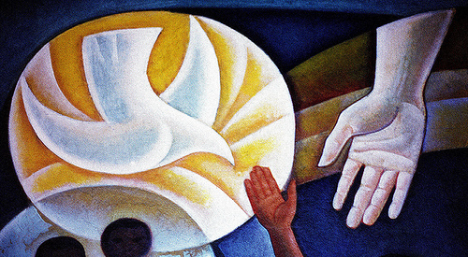
Este caminho de inspiração catecumenal é uma dinâmica, uma pedagogia e uma mística que nos convida a entrar mais e mais no mistério do amor de Deus.
É um itinerário mistagógico que não se esgota. É a entrada no movimento de busca de Deus e que para a fé cristã se concretiza no encontro com o outro.
É cultivar a mítica do encontro, com Deus, com o outro , consigo mesmo (doc 107 n. 56).

Slide 9
A Mistagogia vista como uma progressiva introdução no mistério pascal de Cristo, vivido na experiência humana, comunitária.
Neste processo tem grande importância as celebrações litúrgicas bem feitas, bem celebradas e vivenciadas e o aprofundamento dos sacramentos da Iniciação à vida Cristã;.

Slide 10
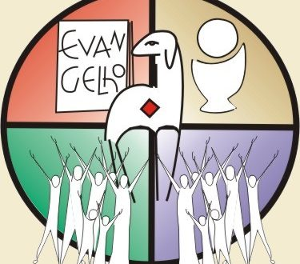
A busca destes elementos fará com que aconteça a Iniciação à vida Cristã, este movimento de ser conduzido para dentro do mistério amoroso de Deus Pai, de ser inserido na comunidade eclesial, para professar, celebrar, viver e testemunhar a fé em Jesus Cristo no Espírito Santo.
Fazer da Igreja
uma casa da iniciação
à vida cristã, muito
necessários no contexto de hoje.

